Slide 1
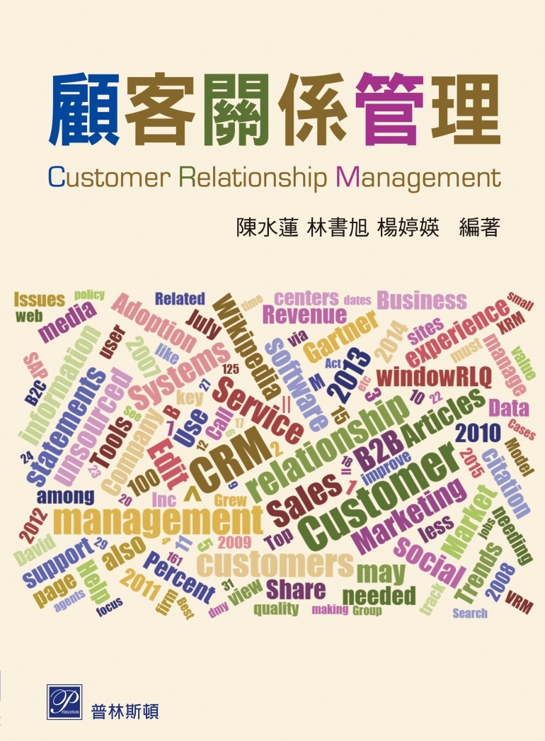
Ch8
顧客關係維繫
與量化滿意度
陳水蓮 林書旭 楊婷媖 編著

Slide 2
8.1 何謂顧客關係維繫
8.2 保留顧客
8.3 量化滿意度
8.4 結 論

Slide 3


威寶併入台灣之星 該品牌逐步退出市場
問題討論：
台灣電訊市場由3G 轉換為4G 過程中，威寶電信被台灣之星合併，台灣之星因為負面形象面臨新開拓客源抵制情況下，原本3G 用戶就相對不多的威寶公司 ( 合併後為台灣之星 )，如何面對原有顧客，並且進行顧客維繫？

Slide 4

8.1 何謂顧客關係維繫
增加新顧客數量，成本遠遠比維繫目前現有的顧客之成本更高。
顧客維繫簡言之，企業持續的讓顧客保有滿意度，並且繼續讓顧客積極的參與企業的商業活動。

Slide 5
8.1 何謂顧客關係維繫
財務階段
提供經常回購的顧客折扣、升級版的商品或給與積點紅利。
2. 社會階段
經由主客雙方的交易產生信任感、顧客觀點的連結、相互的認知與友善的互動，致使顧客對於企業或品牌產生更深的忠誠效果。

Slide 6
8.1 何謂顧客關係維繫
3. 結構互動階段
提供顧客解決問題的方式或建議、經由系統結構化的方式為客製化服務、訓練人工智慧與顧客互相交流活動，藉以提升顧客忠誠度。

Slide 7
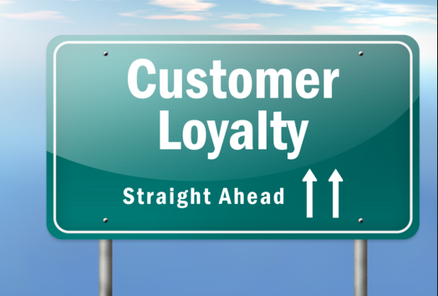
8.1 何謂顧客關係維繫
顧客具有忠誠度是企業創造競爭優勢的重要資產。
企業須要學習如何去創造環境，讓原有的顧客能夠持續不斷的參與企業的商業經營。

Slide 8
8.1 何謂顧客關係維繫
8.1.1 現有顧客價值與關係分類
「企業要成為顧客的夥伴而不僅僅是供應者」
圖8.1 可以瞭解顧客價值越低，與企業的相關性就僅是其購買的可考慮範圍之一，隨著顧客價值提升與企業的關聯性就由可考慮的範圍，變成可以協助其解決問題的層級。當顧客價值越高，其與企業的關聯性就成為夥伴。

Slide 9
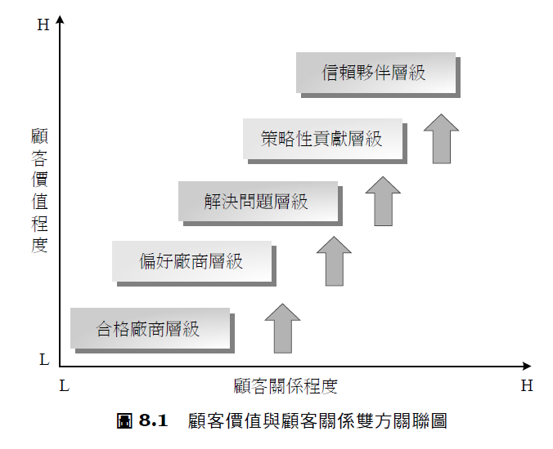
8.1 何謂顧客關係維繫

Slide 10
8.1 何謂顧客關係維繫
8.1.2 顧客維繫原因分析
顧客為何會停駐並且維持與企業商業活動的關係呢？我們將顧客維繫對於企業的商品或服務進行原因分析，如圖8.2 所示。

Slide 11
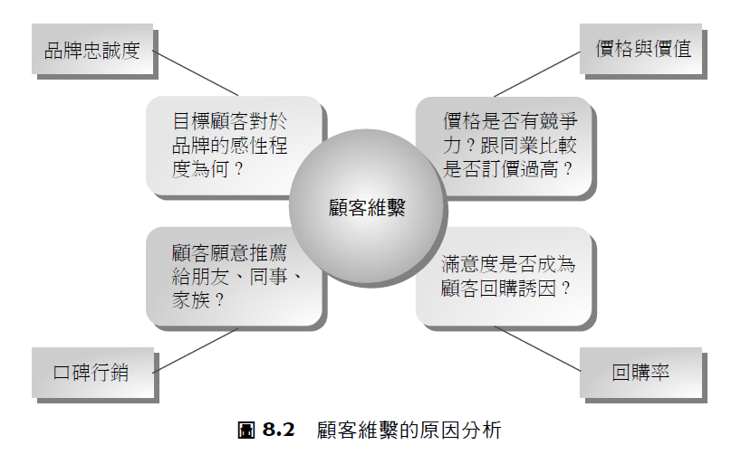
8.1 何謂顧客關係維繫

Slide 12
8.1 何謂顧客關係維繫
8.1.3 顧客維繫計畫發展步驟
要發展顧客維繫方案時，有一個核心的重點必須要先認知，那就是必須具有可執行性及可持續性才能達到企業計畫目標
顧客維繫計畫是全員參與，並不是單一個人的活動，企業的每一位員工的行為都須為顧客維繫計畫負責。
建立顧客維繫計畫時須要考慮到五點步驟，如圖8.3 所示。

Slide 13
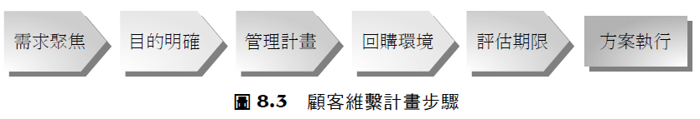
8.1 何謂顧客關係維繫
1. 確認顧客聚焦顧客需求: 了解真正的顧客群
2. 執行計畫目的必須明確: 設定目標成果
3. 執行顧客維繫管理計畫: 需具有可執行性
4. 塑造顧客願意回購環境: 考慮企業文化與顧客需求
5. 設定評估執行績效期限: 管理時間表，檢視回饋

Slide 14
8.2 保留顧客
顧客的開發、雙方交易、顧客維繫是垂直式的過程。
顧客的心理都認為他們應該是唯一的、重要的、期望被企業注意及認識。
企業在穩定顧客方面需要努力做到用將心比心的方式去做顧客維繫。

Slide 15
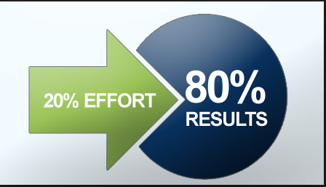
8.2 保留顧客
8.2.1 保留顧客的策略
核心顧客
  20/80 比率管理
顧客流失分析
  顧客為什麼會流失？
  最重要的是核心顧客產生流失現象

Slide 16
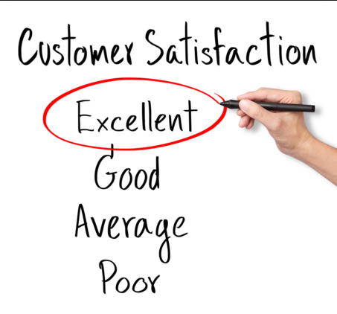
8.2 保留顧客
8.2.1 保留顧客的策略 (續)
持續改進顧客滿意度
  顧客滿意是企業基本服務之前提。

Slide 17

8.2 保留顧客
8.2.1 保留顧客的策略 (續)
量化指標
  量化顧客保留指標之設定，需要實際並且有效表達顧客及企業雙方之購買行為 ( 購買行為係指：顧客忠誠或顧客叛離 )，根據量化的指標可以進行顧客保留的戰略規劃及戰術行動的。
  考慮對於市場動向屬性、顧客支配所得經濟異同等因子的影響性。
  檢定顧客保留的程度時，可選用某一時段的顧客消費、產品銷售、庫存狀態等與過去某一特定期間進行分析。

Slide 18
8.2 保留顧客
8.2.1 保留顧客的策略 (續)
增加顧客轉換成本
  COSTCO 年費吸收會員
  微軟: office / window 先讓大眾習慣
轉換購買習慣，跟顧客初期投入的成本 ( 例如適應時間、會員費用 ) 多寡是有正相關，投入越多那麼轉換的可能性就會越小，投入的越小同樣的其轉換的可能性就越大。轉換成本增加的策略可與產品和服務的策略配套執行。

Slide 19

8.2 保留顧客
8.2.1 保留顧客的策略 (續)
互動關係融洽
  顧客和企業是在單次或多次互動過程中，產生了關係或是加深關係。
  任何的單次交易就累積互動，當然就是企業與顧客雙方互動的機會。
  EX: Google & Android

Slide 20

8.2 保留顧客
8.2.2 確認是否需要改善顧客保留計畫
  1. 對於顧客是否已做出承諾？
  2. 顧客的抱怨比率是否高於過去平均值？
  3. 多少的費用用於維繫現有顧客？
  4. 對於員工是否進行維繫顧客的教育訓練？
  5. 對於顧客滿意的處理優先順序為何？
  6. 採取何種措施爭取顧客回流？
  7. 開發新顧客的成本為何？
  8. 員工的離職率高嗎？
  9. 是否衡量過管理階層與員工的溝通品質？
  10. 是否衡量過顧客滿意度？

Slide 21
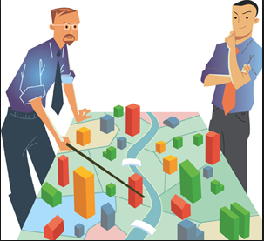
8.2 保留顧客
8.2.3 維繫顧客行動計畫
維繫顧客的行動計畫若需要進行，應該考慮到實際的營運及市場的狀況，避免陷入紙上談兵的理想規劃，而無法做到或沒有可執行性。以下做幾方面的考慮說明 ( 如圖8.4 )。

Slide 22
8.2 保留顧客
價格導向是顯、學，關係導向是必學
設計溫暖朋友關係
服務顧客時間增加
維繫顧客
行動計畫
銀行、郵局等延長服務值間、
1.本業額外商品勞務
2. 非本業額外商品勞務
加值額外顧客服務
服務人員態度親切
顧客等待時間縮短
服務:主觀與立即性感受
得來速、快速櫃台、自動賣票APP 等

Slide 23
8.3 量化滿意度
顧客們的心目中在想些什麼？顧客們需要什麼？顧客們在乎什麼？
進行量化顧客滿意的方案調查時，必須兼顧兩個因素，一為顧客的期待，另一項是顧客的情感感知。
最常看見的就是問卷調查的形式。出問卷題目時必須先對於問題的內容進行定位與定調。

Slide 24
8.3 量化滿意度
問卷的擬定前可以先考慮以下的因素：
  企業可以提供什麼更方便的服務項目？
  顧客們最喜歡與最不喜歡的是什麼？
  顧客們接觸到企業商品或服務的時間有多久？
  經由哪些管道接觸到企業商品或服務？
  顧客們住哪個城市或哪區域？
  為何購買企業商品或服務？
  顧客是誰？

